Slide 1
JAVA 版本管理工具 Gitta介绍
第18小组 郭宇桐 曹灿 金雪

Slide 2
功能实现
01
目 录
代码设计
CONTENTS
02
设计亮点
03
总结
04

Slide 3

功能实现
01
功能图解
功能简介

Slide 4


功能简介
基础功能
拓展功能
blob
tree
commit
reset
分支管理
命令行交互
stage
rm
status
checkout
创建、切换、合并、删除

Slide 5
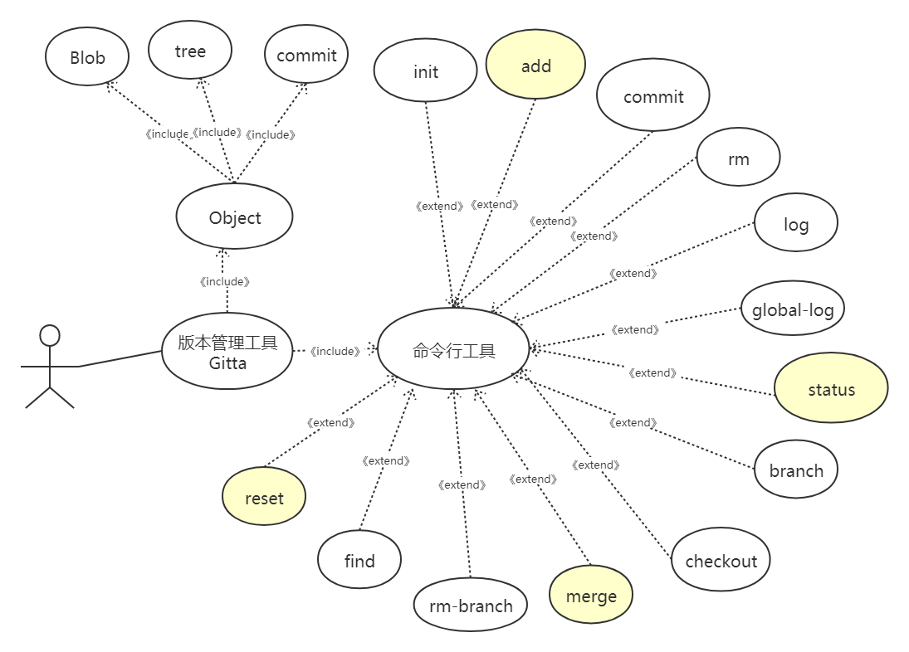
功能图解

Slide 6
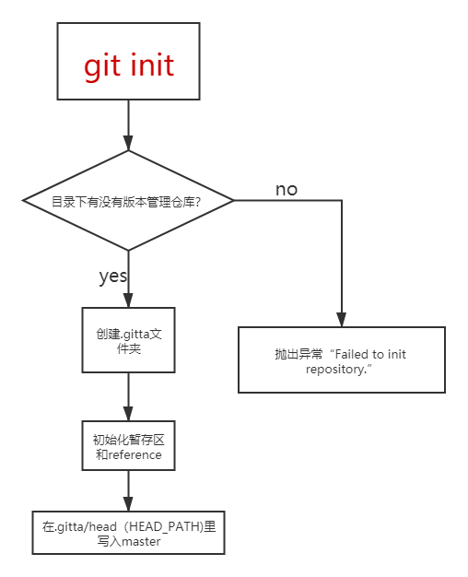
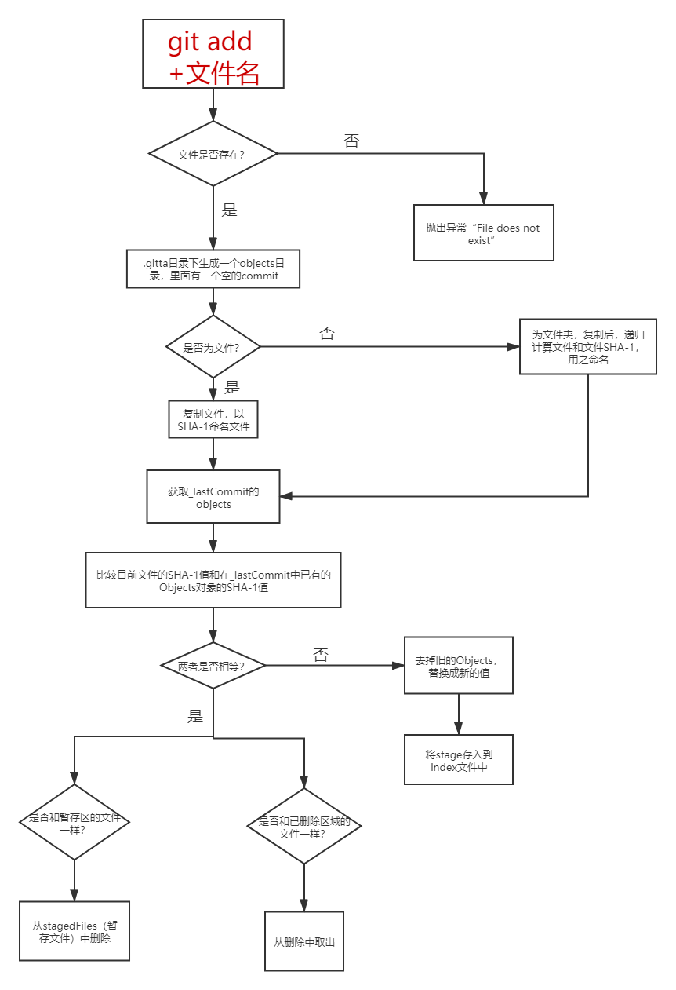

Slide 7
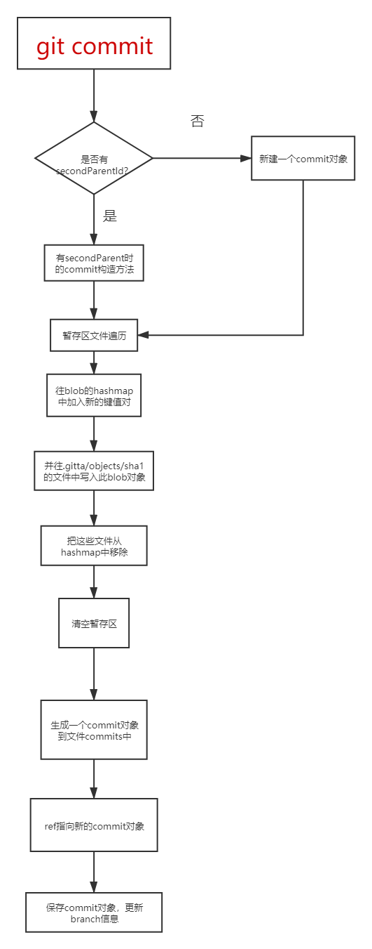
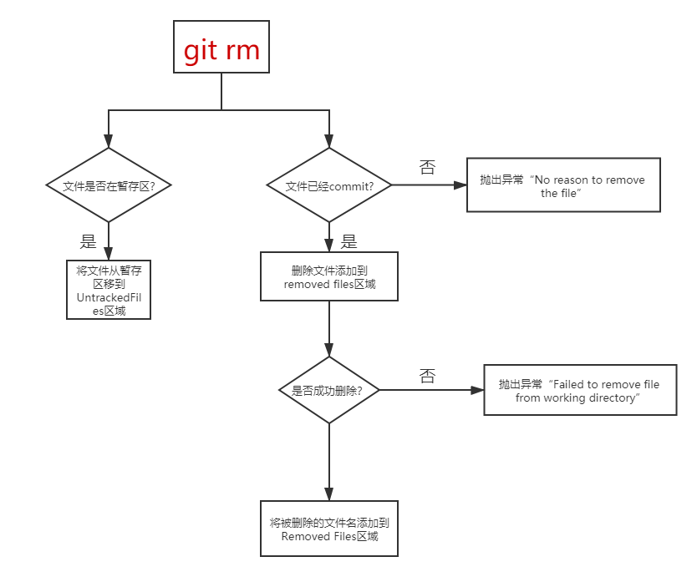

Slide 8
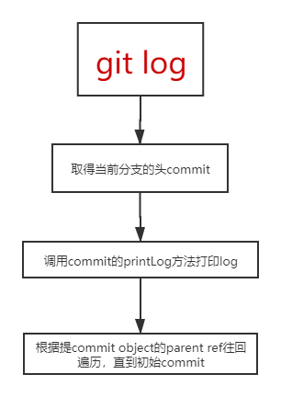
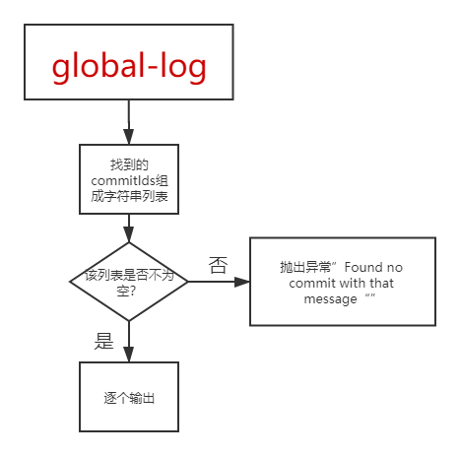

Slide 9
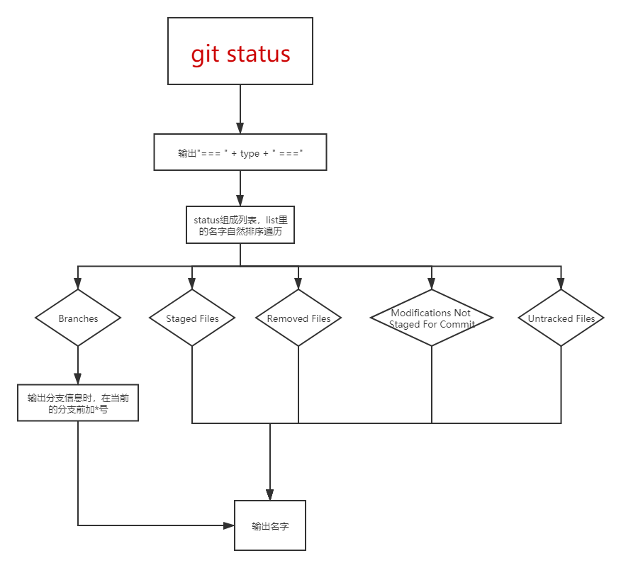
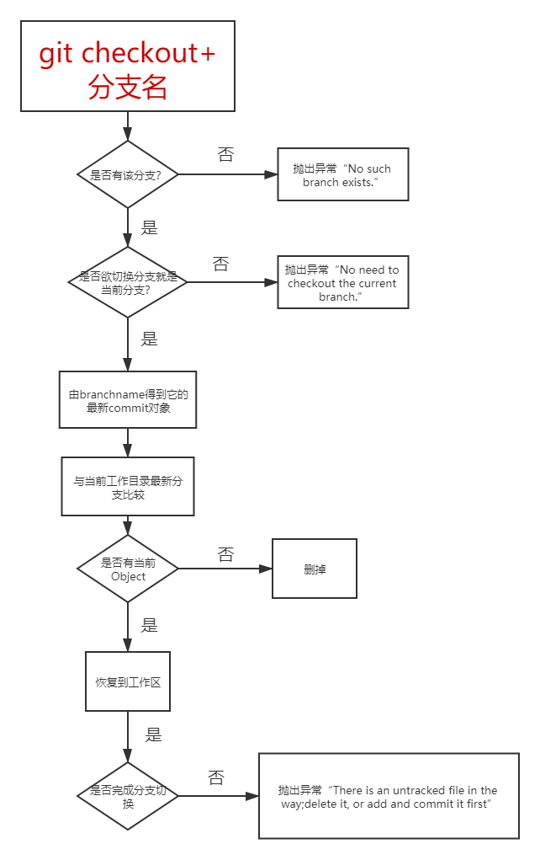

Slide 10
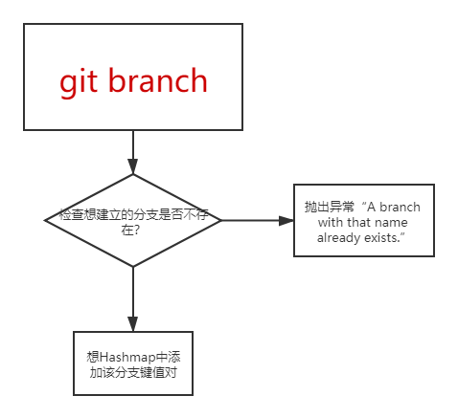
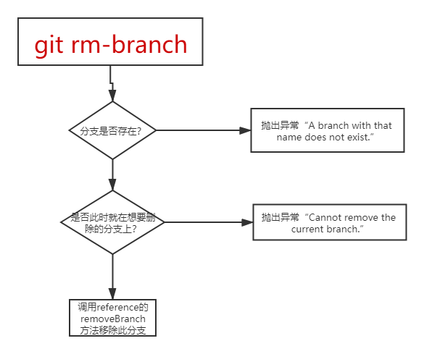

Slide 11
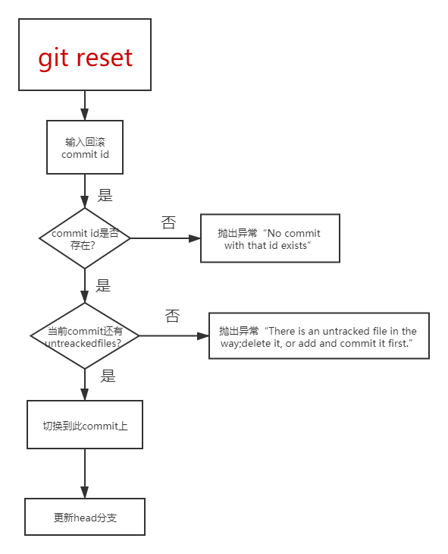

Slide 12
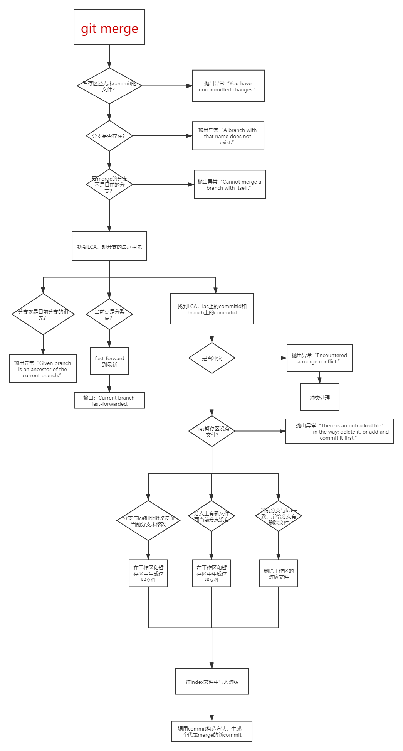

Slide 13
代码设计
02
类图
类和数据域
类的方法
功能调用示例

Slide 14
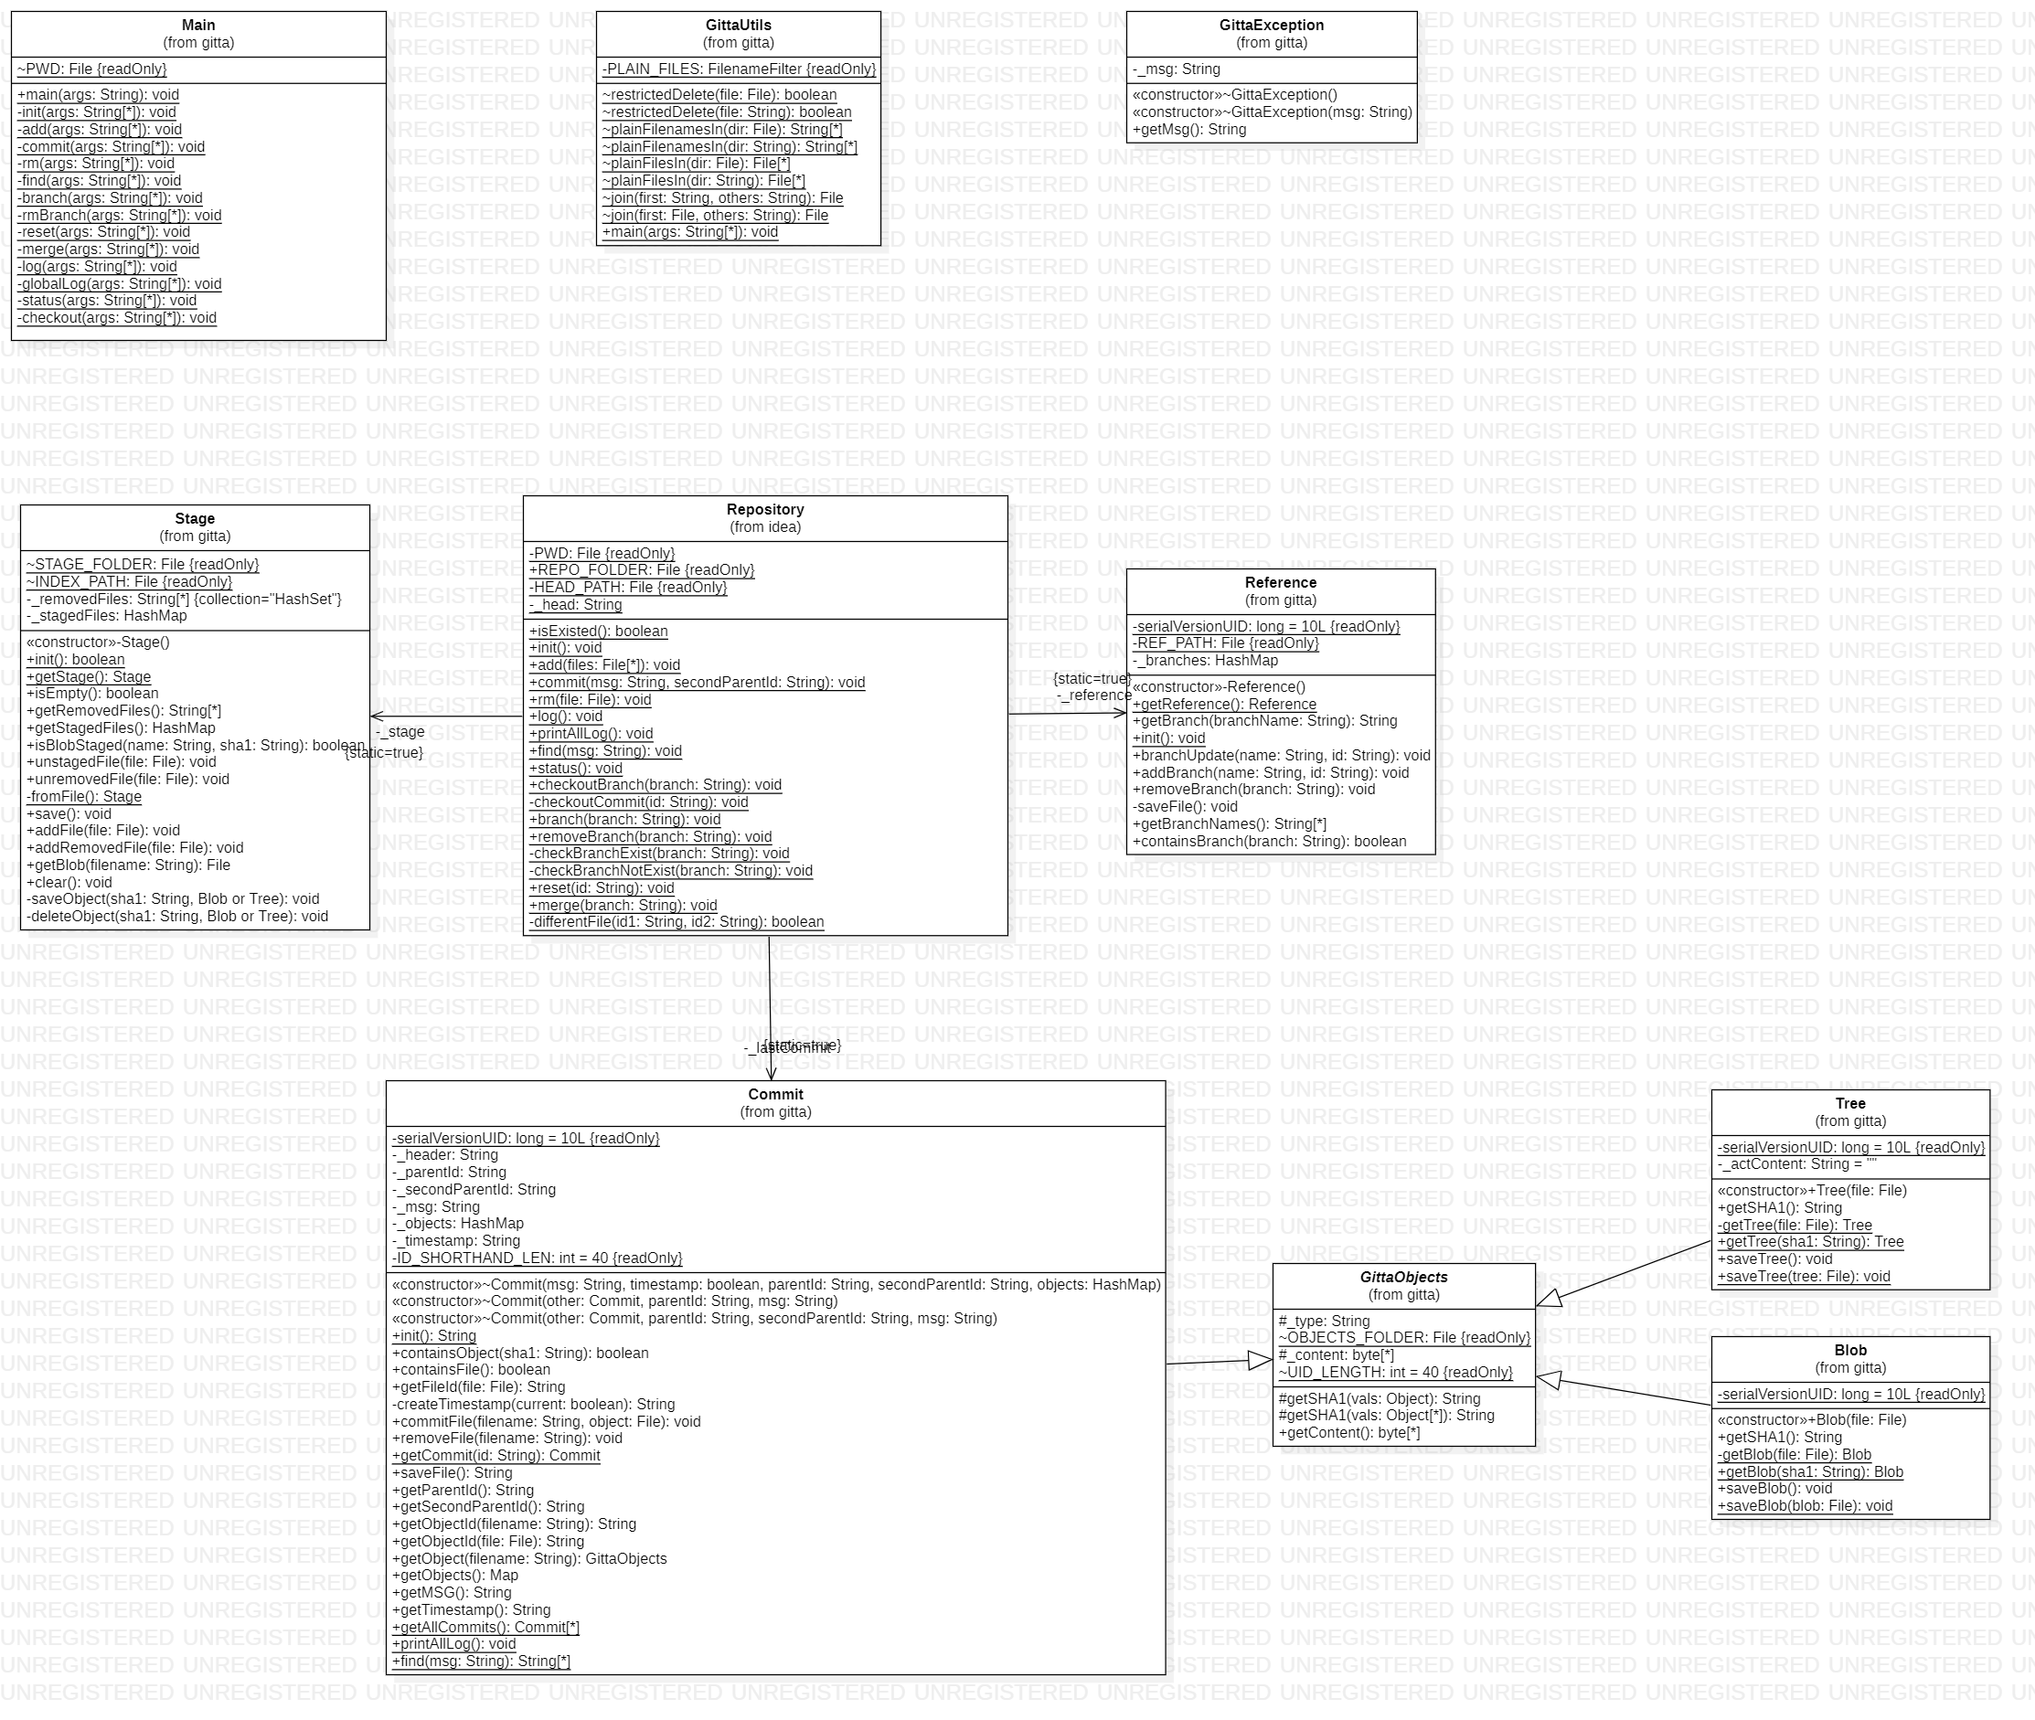
1
类图

Slide 15

2
类图
类和数据域
A.Repository class：当前工作目录下，操控所有操作
• 数据域
1. File CWD 当前工作⽬录
2. FIle REPO_FOLDER 静态文件对象指向 .gitta 文件夹
3. File HEAD_PATH 头文件路径，即 .gitta/head 文件，内容为当前所指分支
4. _reference 当前仓库
5. _head 当前仓库的分支名
6. _lastCommit 最新⼀次的Commit
7. _Stage 当前仓库的暂存区
B.Reference class：所有的分支名对应他们的SHA-1值
• 数据域
1.String REF_FOLDER
2.HashMap branches 从分支名映射到SHA-1值

Slide 16
2
类图
类和数据域
C.Stage class：
此类用于管理仓库的暂存区
•数据域
1.HashMap _removedFiles 从删除的文件名映射到它们的blob ID
2.HashMap _stagedFiles 从已add未commit的文件名映射到它们的blob key
3.String STAGE_FOLDER staged文件所在的文件夹
4.String INDEX_PATH 索引文件的路径

Slide 17
2
类图
类和数据域
D.Commit class
•数据域
1.String _header commi对象目前所在
2.String _parentId 前次commit的key
3.String _secondParentId
4.String _msg commit的备注消息
5.HashMap _blobs 将blob文件名映射到其SHA-1值
6.String _timestamp 提交时间戳
7.File COMMITS_FOLDER 提交对象所在的文件夹
E.Blob class
表示Blob对象在磁盘上的内容，路径：.gitlet / blob
•数据域
1.File BLOBS_FOLDER Blob文件所在的文件夹
2.String _header Blob对象标头
3.Byte[] _content Blob文件的内容。

Slide 18
3
类图
类和方法
主类main()
• 分析命令行参数并解决错误
• 检核是否合规validate
• 根据参数调用repository的静态方法
Blob class
1.根据key值构造Blob对象
2.genSavaKey( )
• 生成SHA-1值
• 将Blob内容保存到具有SHA-1值为文件名的文件中
3.diff()
• 比较两个对象之间内容的差异

Slide 19
3
类和方法
类图
Commit class
1.fromFile()：根据commit的key来构造Commit对象
2.genSavekey()
• 生成SHA-1值
• 将Commit内容保存到具有SHA-1值为文件名的文件中
3.getParentid()
4.getSecondParentId()
5.toString()：生成log日志格式
6.getBlodID(String filename)：根据文件名返回Blod id

Slide 20
3
类图
类和方法
repository 类
1. init()
• 如果该目录下没有版本管理仓库，创建.gitta文件夹
• 初始化暂存区
• 初始化reference
• 在 .gitta/head (HEAD_PATH)⾥写⼊master
2. add ()
• 获取_lastCommit的objects
• 比较⽬前文件的SHA-1值和在_lastCommit中已有的Objects对象的SHA-1值
- 如果⼀样，并且是与暂存区的文件⼀样，则尝试从stagedFiles（暂存文件）中删除
- 如果⼀样，并且是与已删除区域的文件⼀样，则尝试从删除中取出。
- 如果不⼀样，则去掉旧的Objects，替换成新的值，并将stage存⼊到index文件中。

Slide 21
3
类图
类和方法
repository class
3.commit()
• 根据当前 HEAD 构造新的commit对象，设置父指针
• 针对每一个staging area中的每个操作
– 如果是add，将object从staging area中移到commits area中，设定新的commit reference
– 如果removed，删掉这个旧的 SHA-1值
• 清空暂存区
• 改变当前分支的引用，ref指向新的commit对象
• 保存暂存区
• 保存commit对象，更新branch信息
4.rm()
• 如果文件已add，将文件从暂存区移到UntrackedFiles区域
• 如果文件已经commit，则删除工作⽬录的该文件，并将被删除的文件名添加到Removed Files区域

Slide 22
3
类图
类和方法
repository class
5.log()
• 从头引用读取构造的commit对象，打印相关信息
• 根据提commit object的parent ref往回遍历，直到初始commit
6.global-log()
• 迭代所有commits，打印其相关信息。
7.status()
• 调⽤当前工作的Stage的方法打印相关信息

Slide 23
3
类图
类和方法
repository class
8.checkout [branch name] 切换分支
• 由branchname得到它的最新commit对象，与当前工作目录最新分支比较，没有的Object 删掉，其他的恢复到工作区
• 保存到head文件中
• 清空Stage

Slide 24
3
类图
类和方法
repository 类
9.branch()
通过⼀个给定的branch名来调⽤ _reference.addBranch 方法来创建分支。
10.rm-branch()
确认被删除分支存在，删除指向分支的的reference
11.reset()
根据输入的回滚的commit id修改HEAD的位置,即将HEAD指向的位置改变为对应的版本
• checkoutCommit(id)通过id返回⼀个commit对象，所有的Objects组成⼀个Hashset，与• • 当前分支最新的Objects比较，没有的删掉，有的就恢复到工作⽬录上，并清空Stage
• 更新当前的commit-id，根据id修改分支名

Slide 25
3
类图
类和方法
repository class
12.merge()
• 确认要merge的branch是否存在，确认此branch不是⽬前的分支
• 若splitID和branch最新commitid⼀致，则拟合并的branch即是当前的祖先
• 若splitID和⽬前分支⼀致，则需要⽬前分支fast-forward，使⽤chekoutCommit方法，将没有的Object实现在当前工作⽬录中
• 其余情况调⽤handleMerge方法，在没有冲突的情况下
- 若分支修与lca相比修改过而当前分支未修改，直接在工作区和暂存区中生成这些文件
- 若分支上有新文件而当前分支没有，处理同上行
- 若当前分支与lca⼀致，所给分支有删除文件，则需要删除工作区的对应文件
• 其余情况需要处理冲突
- 读取两个分支上的冲突文件内容，并按⼀定格式写⼊文件
• merge成功后生成新的commit对象，如果有处理冲突，输出有merge冲突的信息

Slide 26
3
类图
类和方法
Reference class：
1.getReference():读取可序列化的refs文件生成reference类
2.getBranch(branchName):
若哈希表_branches中有这个分支名则返回其value哈希值，没有则返回null
3.init():
调用getReference(),并在哈希表中加入master分支名和此初始化的commitid在refs文件中写入此 reference
4.branchUpdate(name,id):
之前存在的更新并存入refs中，addBranch(name,id)：之前不存在的put，removeBranch
5.getBranchNames():取得所有的名字
6.containsBranch(branch):返回是否含有此名字的分支

Slide 27
3
类图
类和方法
Stage
1. init()：生成stage文件夹
2. getStage():从index中读取生成Stage对象
3. isEmpty():判断暂存区是否为空
4. getRemovedFiles():返回相应
5. getStagedFiles():返回相应
6. getStagedFileNames():_stagedFiles.keySet()即返回所有暂存区文件名，即hashmap的key
7. getRemovedFileNames():
8. isFileStaged(file)、(filename):此文件是否在暂存区
9. isFileRemoved(file)、(filename):此文件是否被标记Removed
10. unstageFile(file):把文件从暂存区移走并写入index中

Slide 28
3
类图
类和方法
Stage
11.unremovedFile(file):把文件从removedFiles的HashSet中去除
12.fromFile():从index文件中读取一个Stage类
13.save():写入一个对象到index中
14.clear():所有_stagedFiles中的，如果在stage文件包中存在，则删去
15.addFile(file)：
• 若stagedFiles中有这个文件，则比较两者sha-1值
- 若一样则return
- 若两者sha-1不一样，则删掉旧sha-1值
• stagedFiles中没有这个文件，则往_stagedFiles中put入这个新的k-v
• 把object写入stage/sha-1文件夹中，file写入index中

Slide 29
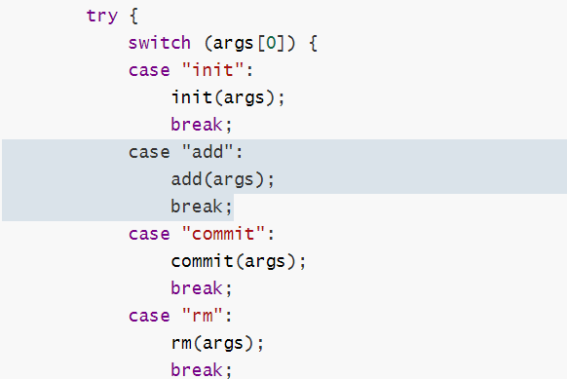
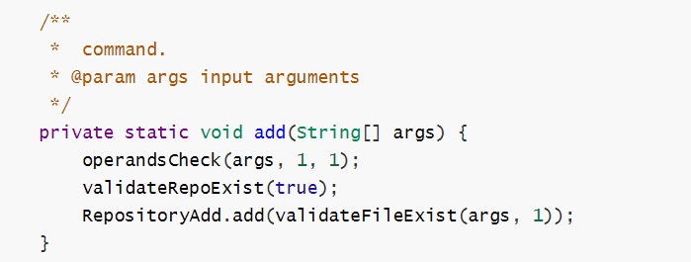
功能调用示例
add
$ java gitta.Main add

Slide 30
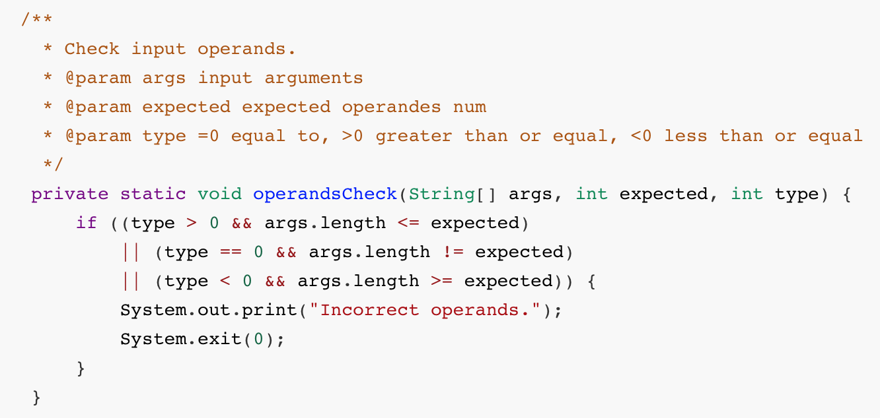
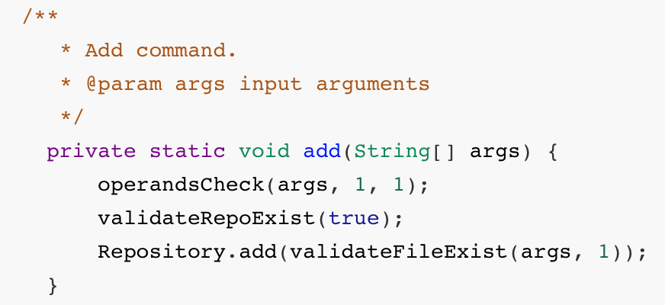
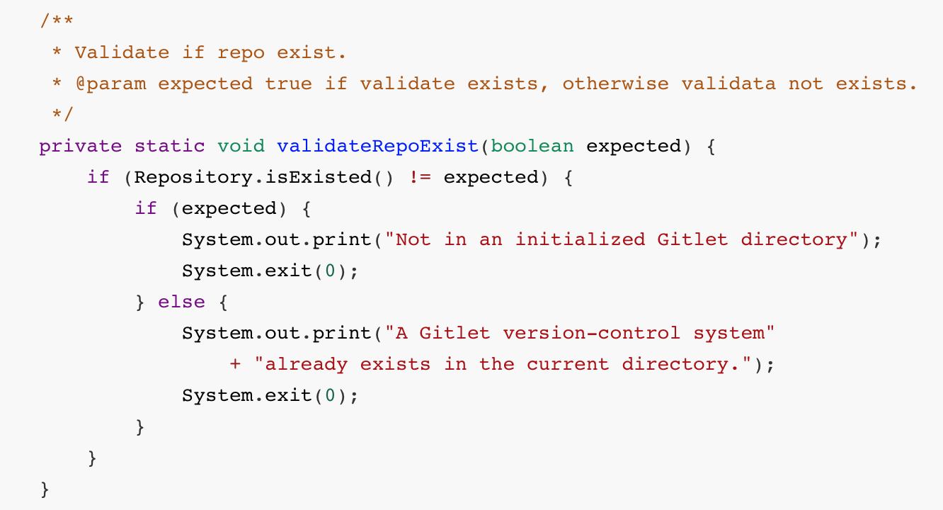
功能举例
add

Slide 31
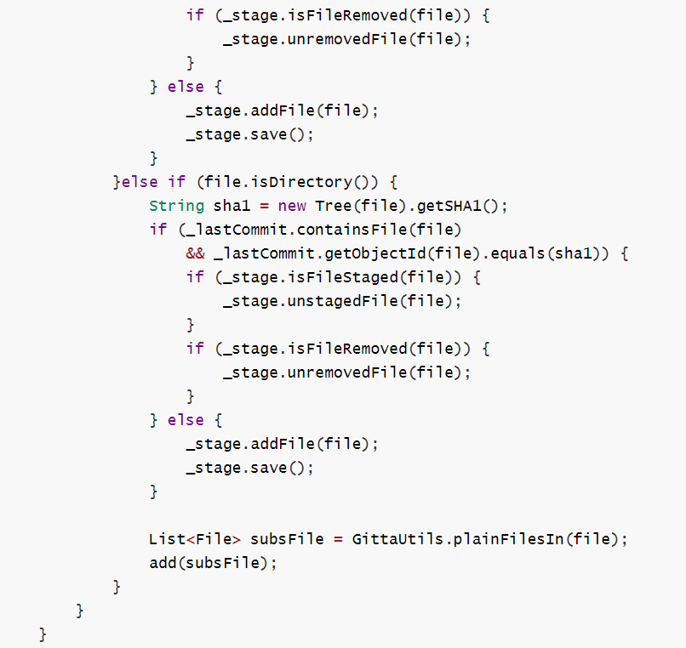
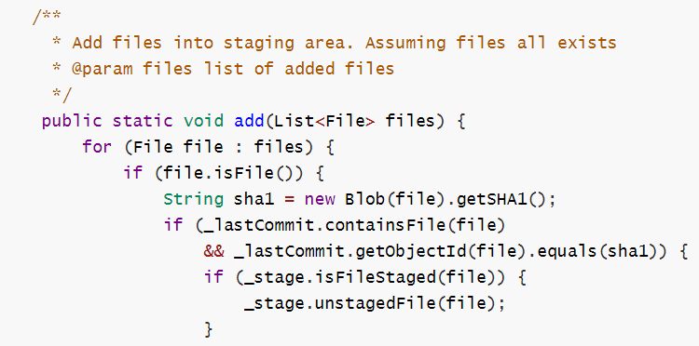
功能调用示例
add

Slide 32
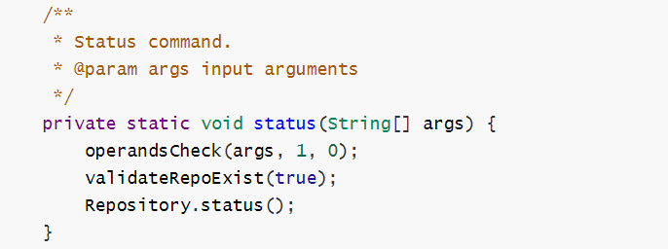
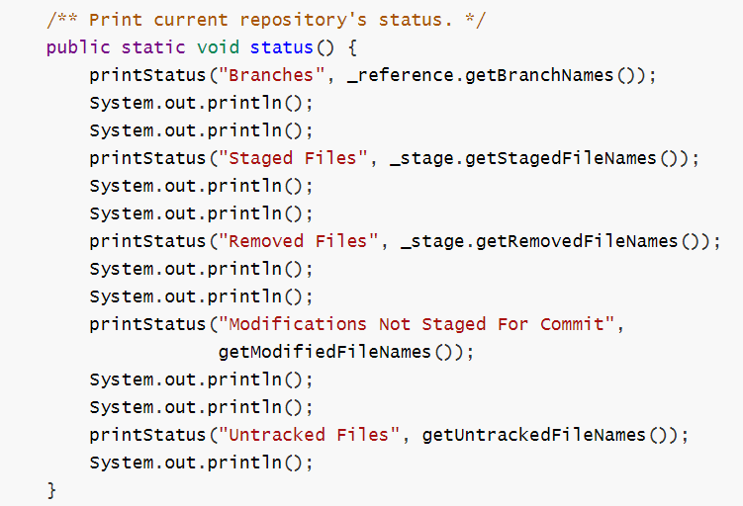
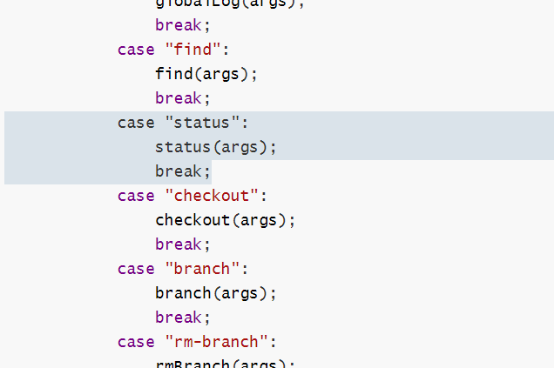
功能调用示例
status
$ java gitta.Main status

Slide 33
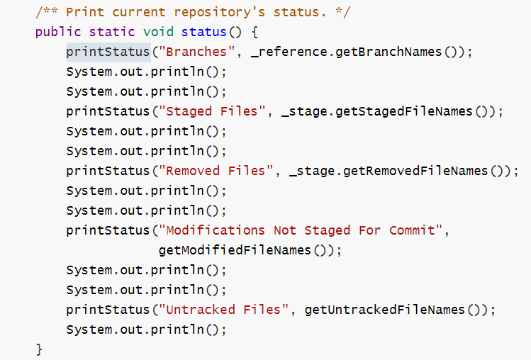
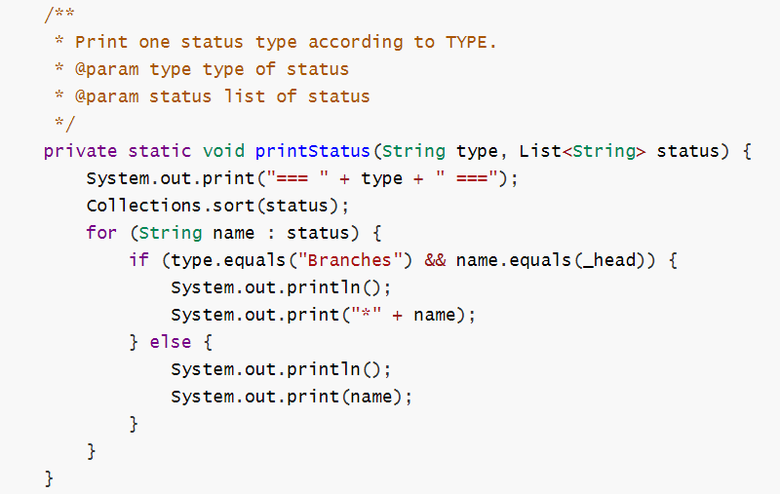
功能调用示例
status

Slide 34
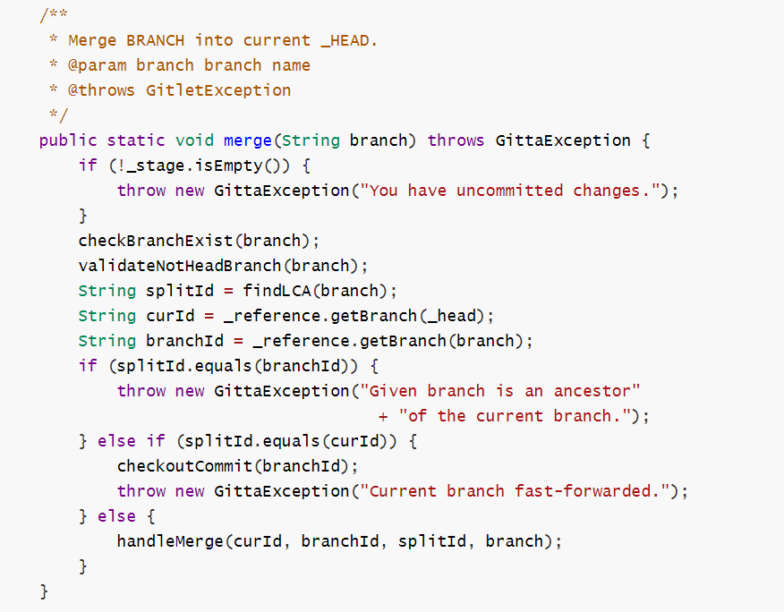
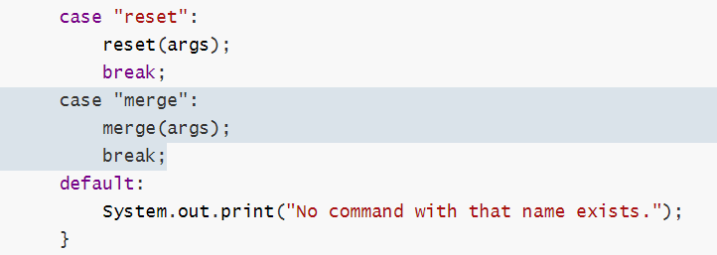
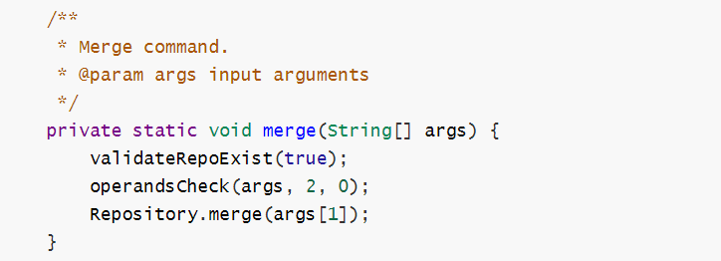
功能调用示例
merge
$ java gitta.Main merge

Slide 35
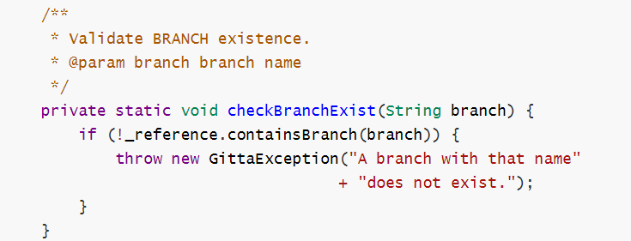
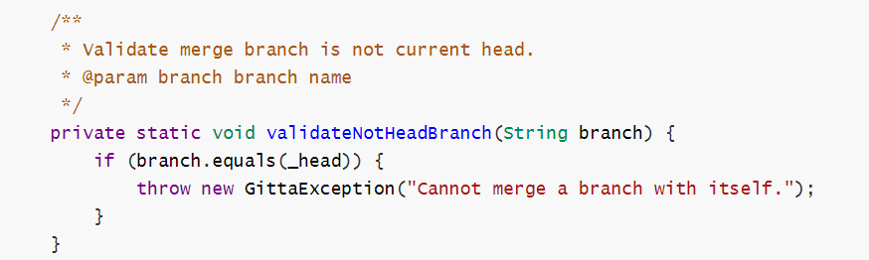
功能调用示例
merge

Slide 36
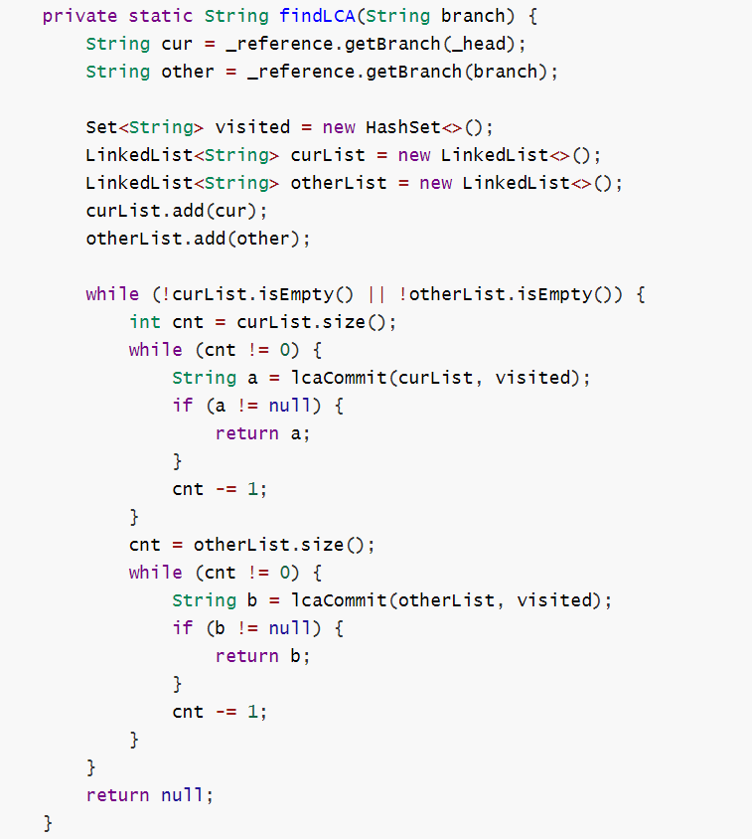
功能调用示例
merge

Slide 37
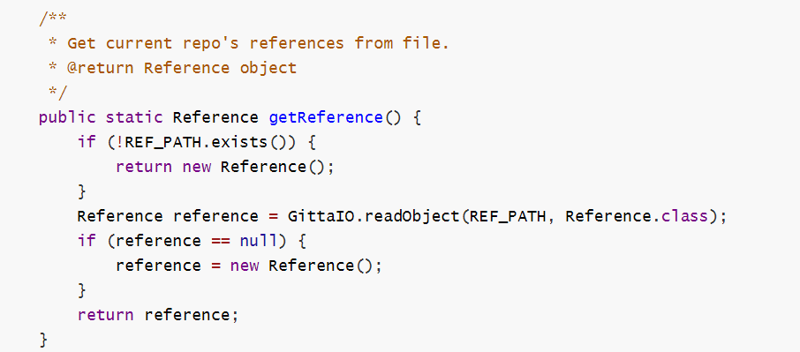
功能调用示例
merge

Slide 38
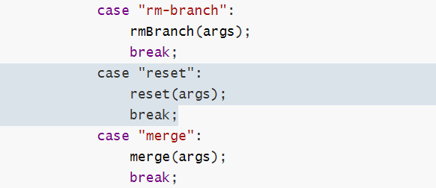
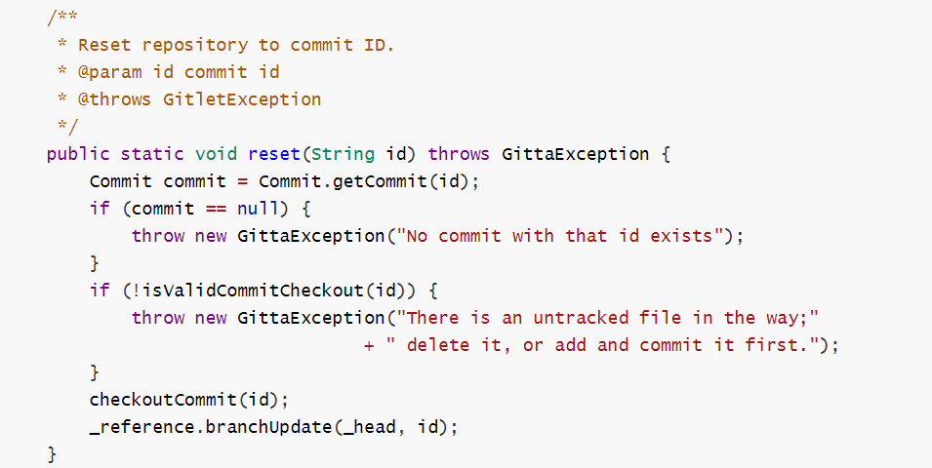
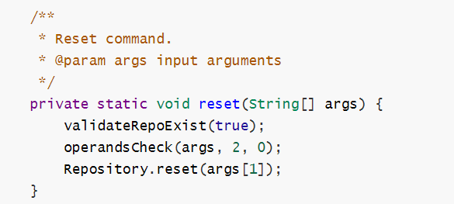
功能调用示例
reset
$ java gitta.Main reset

Slide 39
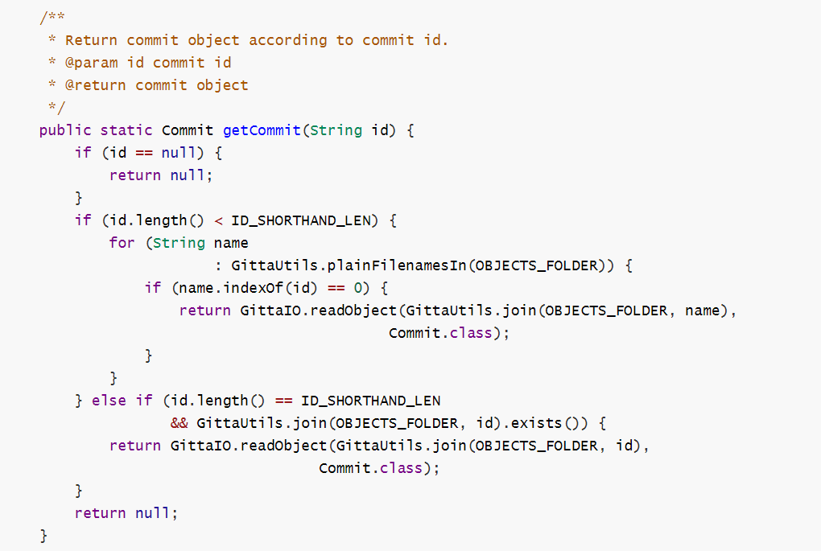
功能调用示例
reset

Slide 40
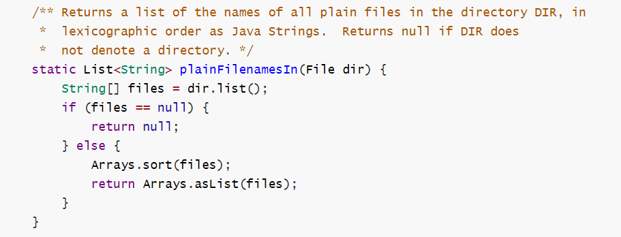
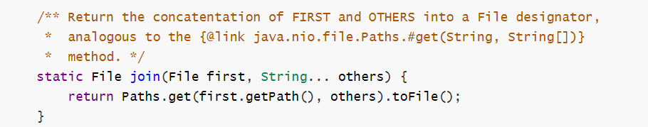
功能调用示例
reset

Slide 41
功能展示
03

Slide 42
dev分支上新建testdev.md
编辑test.md
dev上修改testdev.md
896e
e6db
e45d
reset回edd0
cdcc
c322
ab28
5684
ec7f
c4d6
edd0
7981
29a1
master上新建test.md
merge dev分支
merge显示冲突
修改test.md
init
修改testdev.md
master上修改test.md

Slide 43
这里可以大概这样子，参考：Gitta的命令行.pdf
$ java gitta.Main init
初始化仓库，生成initial commit，.gitta文件夹初始化
. ├── objects ├── commits │ └── cdccbf046899c4afd416edfa29c4e7a18e2d3f08
├── head #内容:master ├── refs └── stage
cdcc

Slide 44
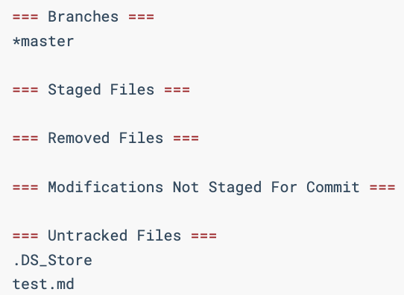
在master分支上新建test.md文件
$ java gitta.Main status
$ java gitta.Main add
. ├── blobs ├── commits
│ └── cdccbf046899c4afd416edfa29c4e7a18e2d3f08 ├── head ├── index ├── refs
└── stage └── b3198b8aa6efbaeba8dbbc0876ffdff4f3bd7a34
Untracked Files里出现test.md
出现index文件，stage文件夹中有了新的文件
cdcc
init

Slide 45
$ java gitta.Main commit “cmt test.md”
. ├── blobs │ └── b3198b8aa6efbaeba8dbbc0876ffdff4f3bd7a34 #commit后生成的blob ├── commits │ ├── c322f9caeefdb6543659893c73cbc46941f04a39 #新的commit
│ └── cdccbf046899c4afd416edfa29c4e7a18e2d3f08 ├── head ├── index ├── refs
└── stage └── b3198b8aa6efbaeba8dbbc0876ffdff4f3bd7a34
cdcc
c322
init
master上新建test.md

Slide 46
dev分支上新建testdev.md
$ java gitta.Main branch dev
$ java gitta.Main checkout dev
896e
cdcc
c322
master上新建test.md
init

Slide 47
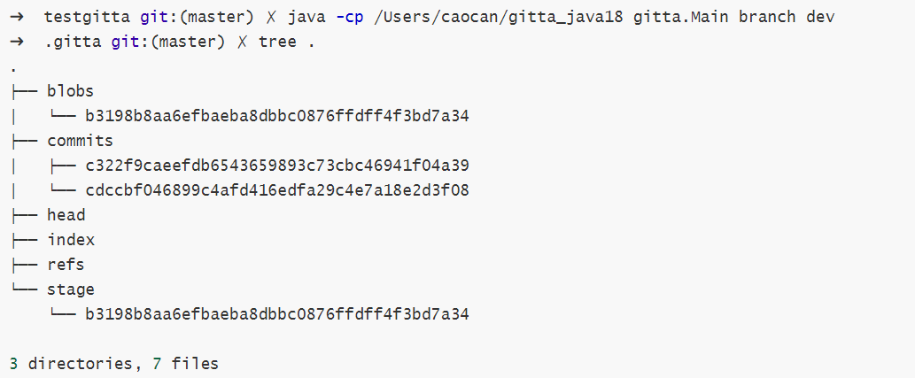
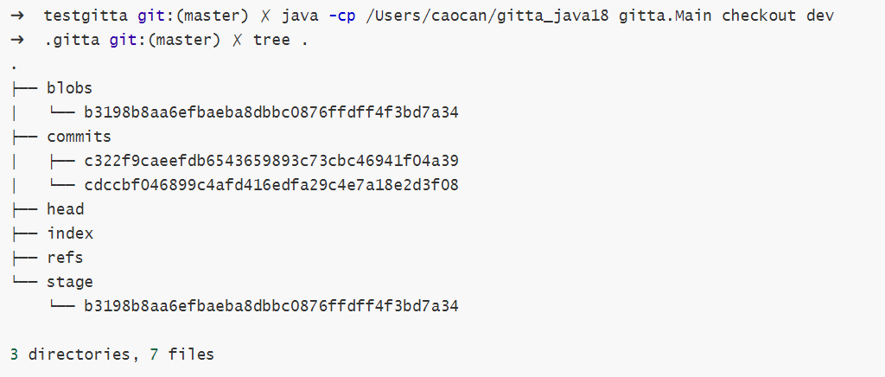
分支的实现
可以新建一个分支dev，在上面新建文本文件testdev.md，然后切回master分支，编辑`test.md`文件，然后在master分支上尝试merge.
未发生变化
head中内容从master变为了dev

Slide 48
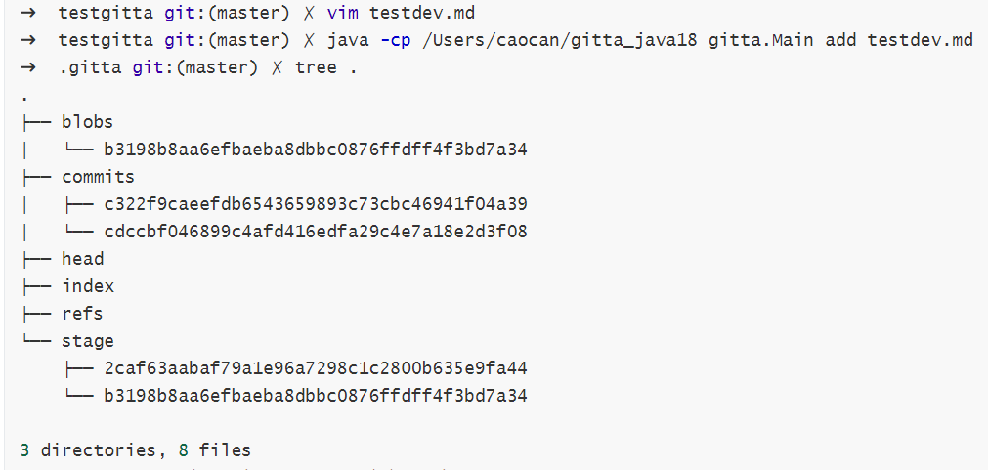
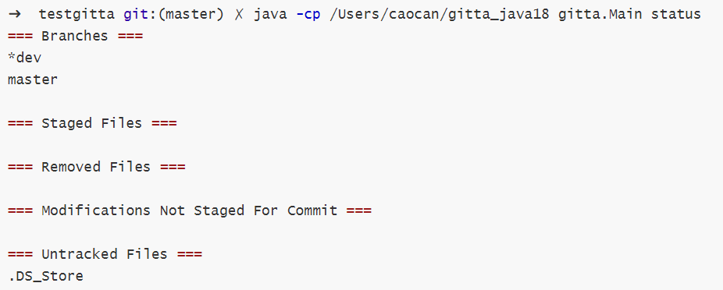
分支的实现
使用status查看分支情况，可见 *dev
在dev分支上新建 testdev.md文件
commit后blobs多了一个，commits里也多了一个

Slide 49
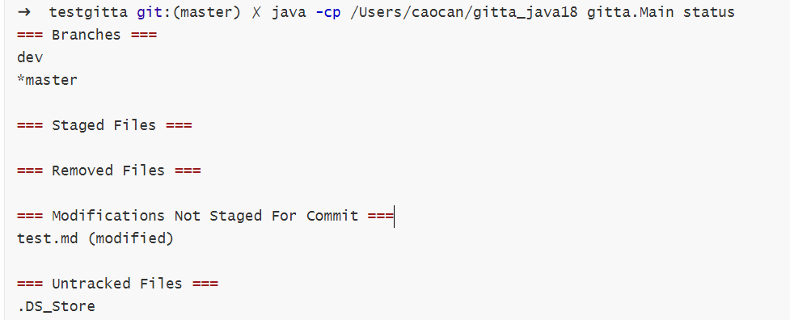
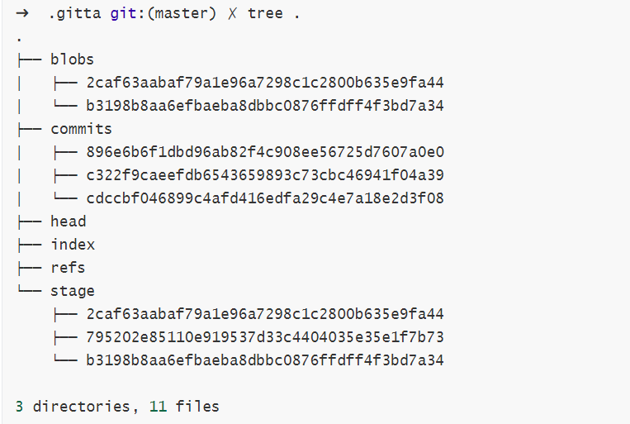
分支的实现
切换回master分支，head文件中从dev变为master，
工作区中 testdev.md消失
add之后stage里多了一个,并且index内容发生改变

Slide 50
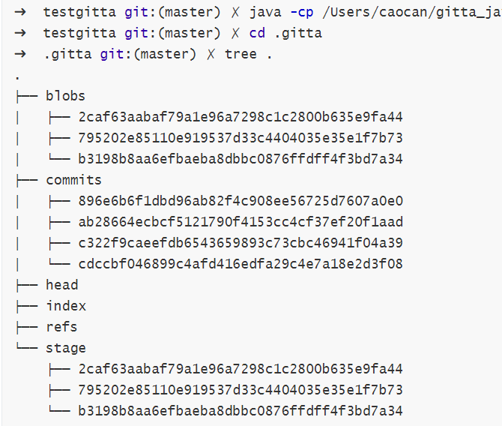
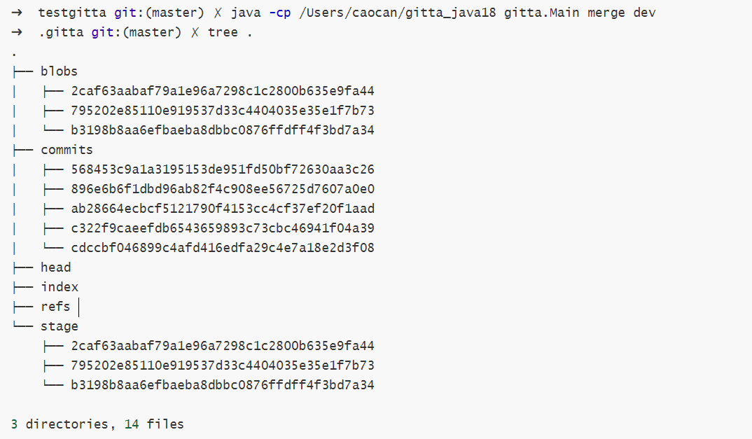
分支的实现
在master分支上merge dev分支，工作区出现dev分支上的testdev.md文件，refs文件发生改变，新出现一个commits
commit后commits多了一个，blobs多了一个
，文件refs发生改变

Slide 51
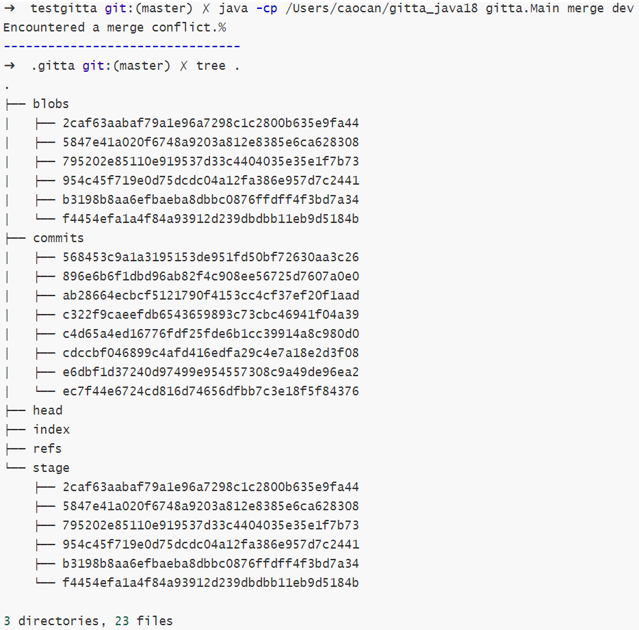
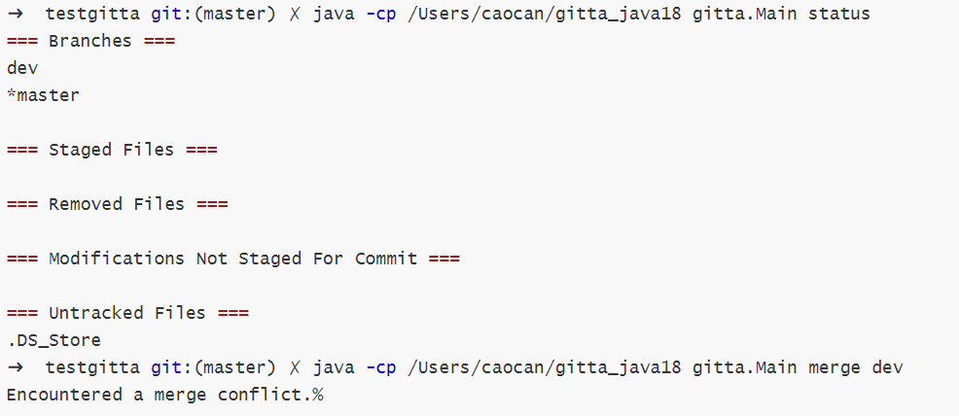
分支的实现
在master分支上修改testdev.md，在dev分支上也修改，回到master分支上merge
回到master分支上merge,显示Encoutered a merge conflict
切换到dev分支上修改testdev.md文件 add、commit后

Slide 52


分支的实现
在dev分支上打开testdev.md文件
回到master分支上merge,显示Encoutered a merge conflict

Slide 53


reset
再次修改test.md文件，add并commit
有新的commits：79812a47f28d6d5f95b22a28dcc57d3ee67fe1dc
新的stage和blobs：1efba49e6da071c378ed6d9b77ca750e14073744
修改test.md后add和commit
在7981上修改test.md再add，有新的stage和blobs：c6c291a222d920649914e3d37bc941a9357d2192
在7981上修改，不add,除了工作区不发生改变

Slide 54

reset
尝试reset
所有的工作区和暂存区都回到了edd0的状态，属于reset --hard模式

Slide 55

rm
在7981上新建文件rmtest.md, 未add时使用rm rmtest.md显示No reason to remove the file
add rmtest.md后，stage和index多了一个，但`rm rmtest.md`后，stage和index少了增加的这一个。
查看status发现rmtest.md又回到了`Untracked Files`里

Slide 56




rm
rm rmtest.md后，文件删除，但仍然在29a1结点上，.gitta内未改变
重新`add`和`commit rmtest.md`文件
但也可以再reset 29a1回去，工作区会重新出现`rmtest.md` 并且Removed Files中不再有rmtest.md

Slide 57


log
log命令-当前分支的commit-log
global-log命令，所有分支的commit-log

Slide 58


rm-branch
切到dev分支,修改test.md并add commit使得dev分支上有ahead master分支的内容，再切回master分支，在不merge的情况下，直接rm-branch查看会发生什么

Slide 59
find

Slide 60


find
切到dev分支,修改test.md并add commit使得dev分支上有ahead master分支的内容，再切回master分支，在不merge的情况下，直接rm-branch查看会发生什么

Slide 61
dev分支上新建testdev.md
编辑test.md
dev上修改testdev.md
896e
e6db
e45d
reset回edd0
cdcc
c322
ab28
5684
ec7f
c4d6
edd0
7981
29a1
master上新建test.md
merge dev分支
merge显示冲突
修改test.md
init
修改testdev.md
master上修改test.md

Slide 62
设计亮点
04

Slide 63





设计亮点
完备注释讲解 全员了解具体实现
序列化和反序列化
index文件实现了暂存区
创建工具类untils
创建报错类GittaException

Slide 64
感想与感谢
05

Slide 65
感想
1.总体设计非常重要：在开工之前应当做好代码的设计，例如可以借助类图工具首先构建出代码框架
2.应当重视版本管理：使用微信群聊传输文件很快就会出现了版本混乱的问题，在之后的项目中应该坚持 全部使用github来提交资料
3.github使用注意：
Commit描述和PR描述尽可能详细
永远使用Pull Request来更新主分支
使用issue来讨论/记录开发计划、分工及问题/bug
4.单元测试必不可少

Slide 66

感谢助教学长和老师
在我们在这门课程中给予的支持和帮助
让我们可以深入了解git的内部原理
code review帮助我们编码理清了思路
在指导和纠正之下自主实现部分功能
在此我们表示真心的感谢~

